Slide 1
ПУБЛІЧНІ ЗАКУПІВЛІ. ЧИ ПРАЦЮВАТИ З ДЕРЖАВОЮ?

Slide 2
2023 РІК
17 000 замовників оголосили понад 400 000 тендерів
622 млрд гривень – очікувана вартість завершених тендерів
270 000 укладених договорів
37 000 учасників взяли участь у завершених тендерах
2,02 середня кількість пропозицій на торги

Slide 4
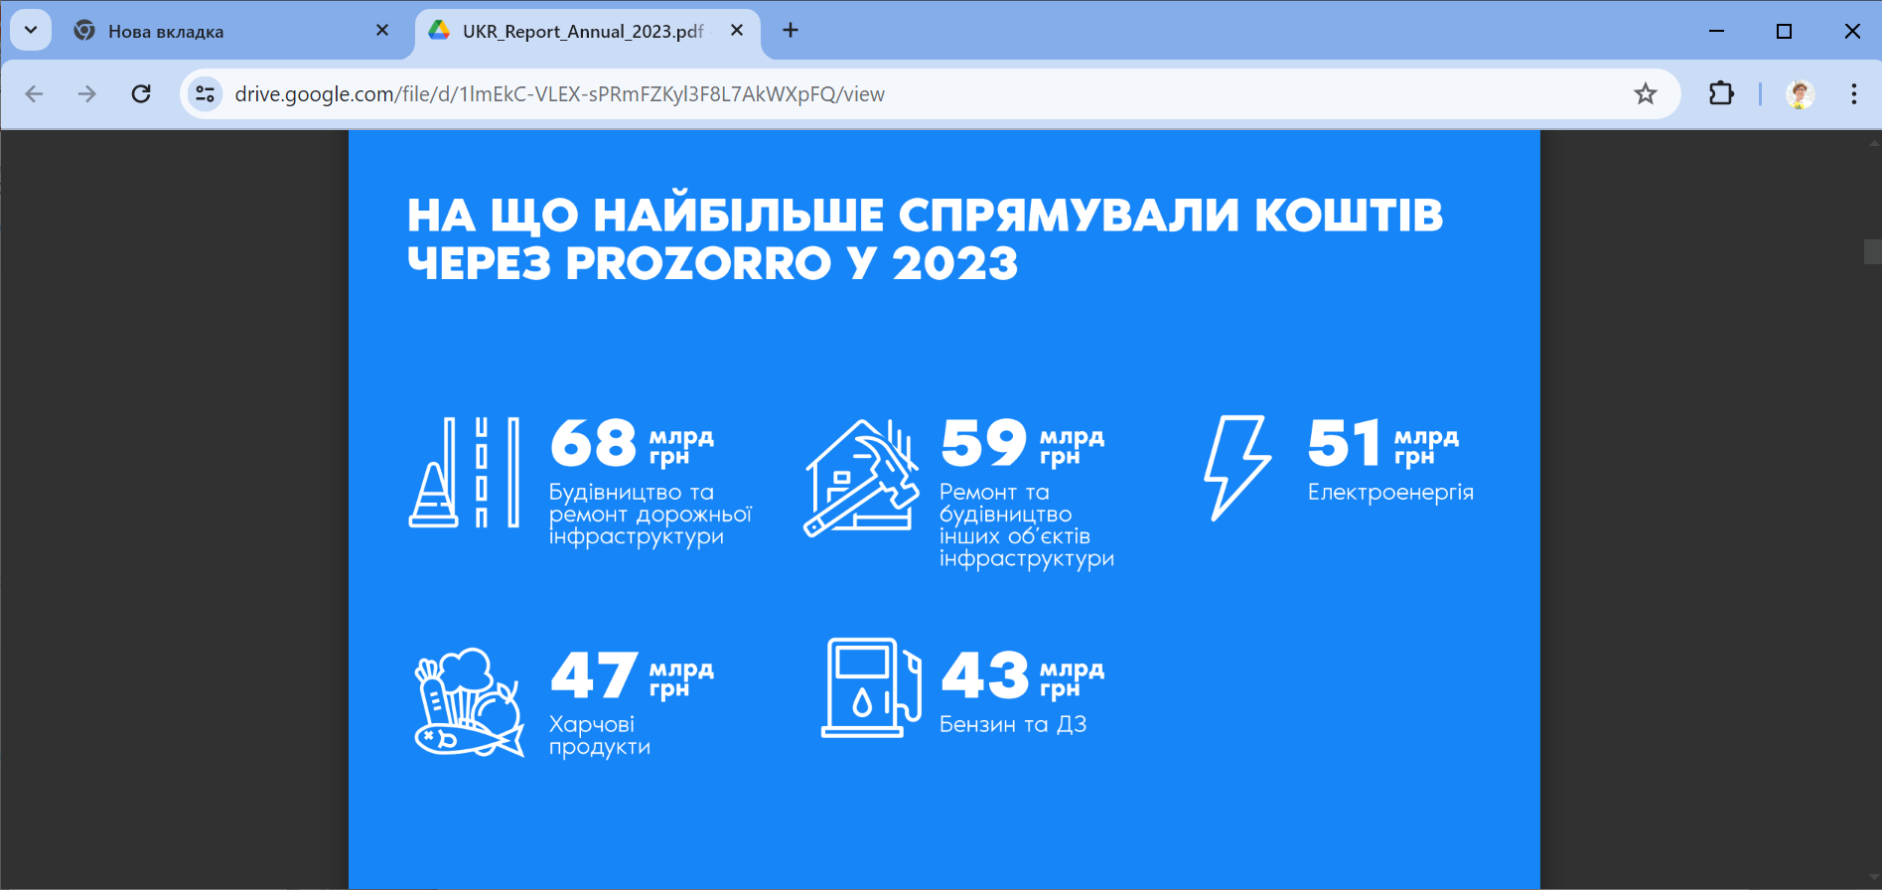

Slide 5
ПОРАДИ ЩОДО УЧАСТІ В ТЕНДЕРАХ

Slide 6
1. ПОЧИНАЙТЕ З НЕВЕЛИКИХ ЗАКУПІВЕЛЬ
Менша вартість за участь
Менше документів
Коротші строки
Простіше виграти

Slide 7
2. ЗАДАВАЙТЕ ЗАПИТАННЯ, ВИМАГАЙТЕ ВНЕСТИ ЗМІНИ В УМОВИ ЗАКУПІВЛІ
Прояснення всіх умов закупівлі
Усунення дискримінаційних вимог

Slide 8
3. ПІДГОТУЙТЕ ТА ПОДАЙТЕ ПРОПОЗИЦІЮ
Чітко у відповідності до вимог замовника: ТП = ТД
Розкладайте документи в правильні папки
Подавайте не в останні хвилини

Slide 9
4. ГОТУЙТЕСЬ ДО ТЕНДЕРА ЗАВЧАСНО
Вивчайте замовника
Вивчайте своїх конкурентів

Slide 10
5. ПРОДАВАЙТЕ ЧЕРЕЗ PROZORRO.MARKET
Одна кваліфікація
Багато закупівель

Slide 12
ПРАЦЮЄМО НА ПЕРЕМОГУ!

Slide 13
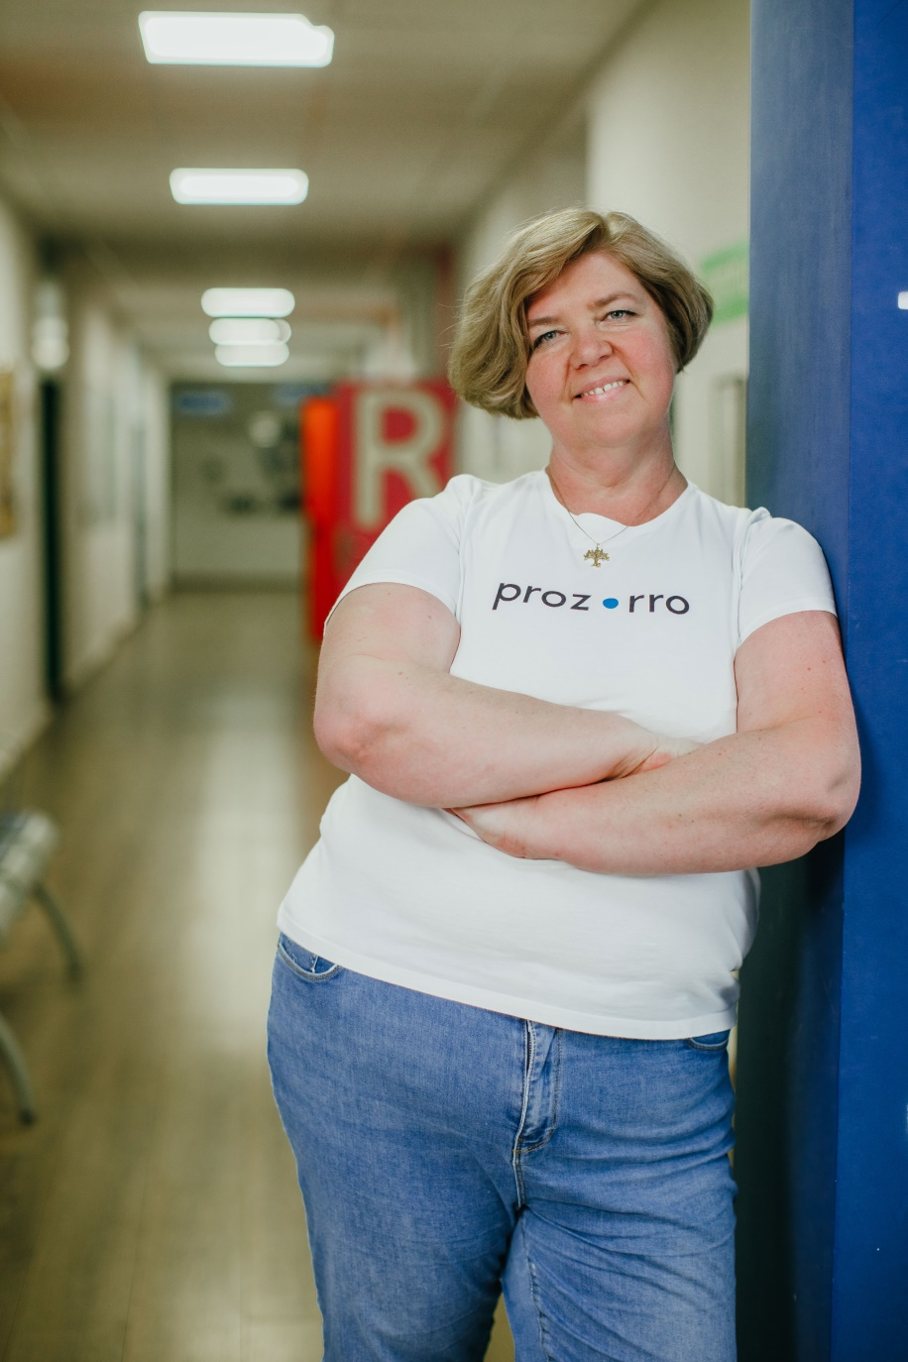
НА ЗВ’ЯЗКУ;)
Шимко Наталія
nataly.shymko@gmail.com
n.shymko@prozorro.ua
(050)3520942

